Slide 1

BÀI THUYẾT TRÌNH
Đề tài: Xây dựng website đăng ký khám chữa bệnh
Tp.HCM, ngày 27 tháng 12 năm 2020

Slide 2
Đơn vị:
Trường Đại học Quốc tế Sài Gòn
Thành viên:
Trần Văn Đan Trường
Phạm Nguyễn Hữu Phương
Lê Bùi Phương An

Slide 3
#Nội dung
Giới thiệu đề tài
Tính sáng tạo, khả năng sử dụng trong cuộc sống, kết quả đạt được
Demo sản phẩm

Slide 4
1. Giới thiệu đề tài
Xuất phát từ nhu cầu cá nhân về khám chữa bệnh,
Cuộc sống, công việc ngày càng bận rộn, không có nhiều thời gian để chăm sóc sức khỏe bản thân,
Một số cơ sở khám chữa bệnh vẫn còn giữ hình thức bốc phiếu thứ tự xác định lượt khám,
Từ những vấn đề trên, nhóm đã quyết định xây dựng website hỗ trợ công tác đăng ký khám chữa bệnh cho bệnh nhân.

Slide 5
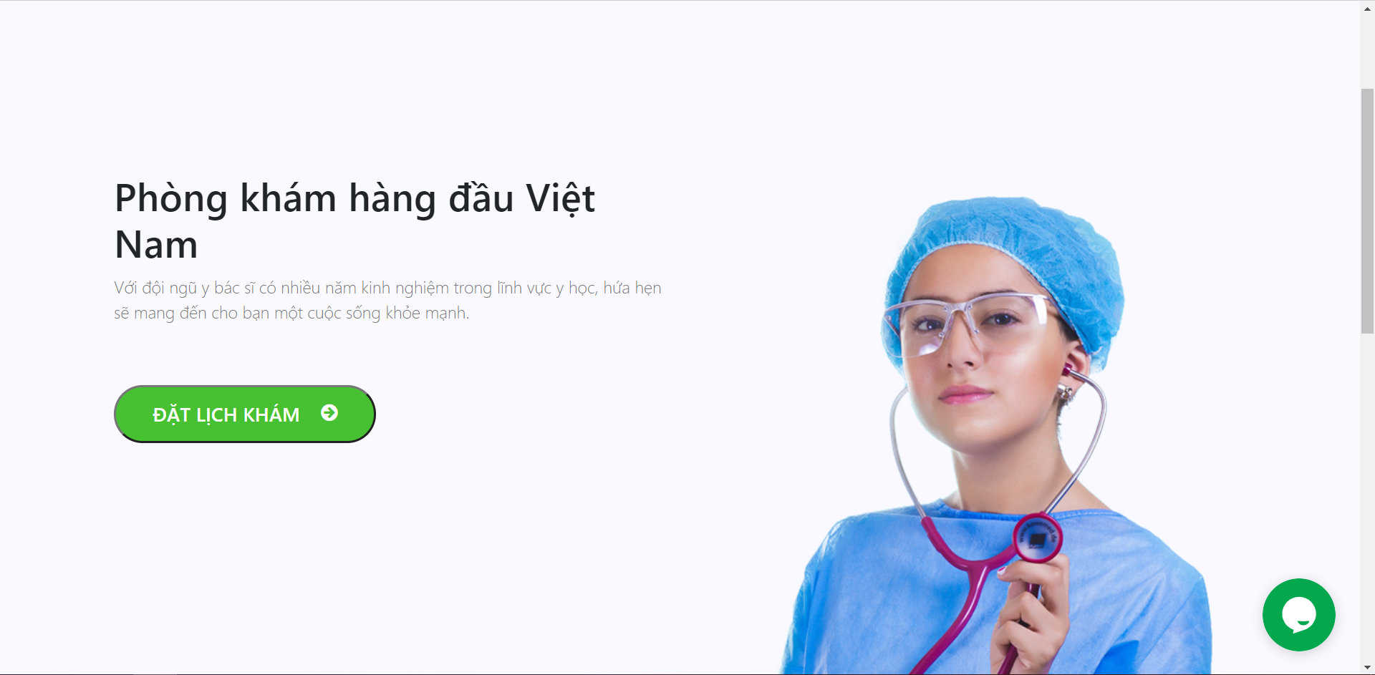
2. Tính sáng tạo của sản phẩm
Website được tạo ra trên nền tảng ASP.NET MVC nhằm mục đích phục vụ cho nhu cầu khám bệnh mọi đối tượng có nhu cầu. Website có thể là nơi vừa giới thiệu phòng khám vừa là nơi tư vấn và đặt lịch khám chữa bệnh.
Hình 1: Giao diện chính của chương trình

Slide 6
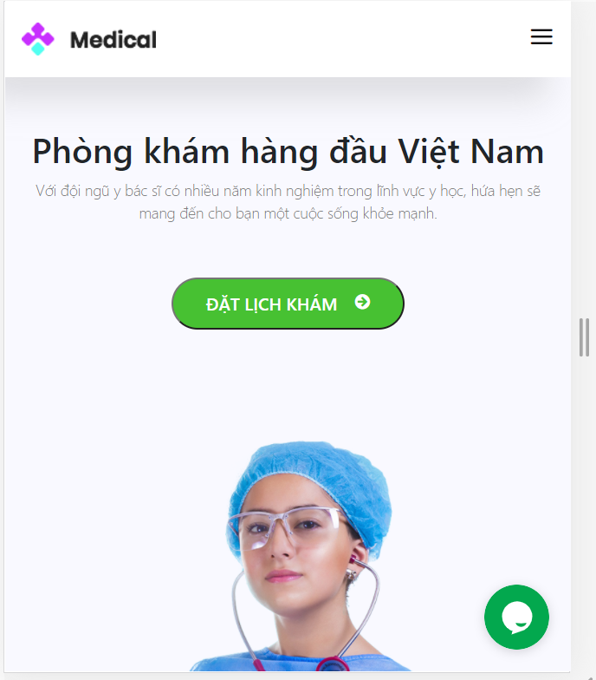
2. Tính sáng tạo của sản phẩm (tt)
Người sử dụng sẽ có thể truy cập website trên tất cả các thiết bị bao gồm smartphone, máy tính bảng, laptop với các kích thước màn hình khác nhau. Họ có thể nhanh chóng trò chuyện với tư vấn viên của phòng khám nhanh chóng mà không cần đăng ký tài khoản hay cung cấp bất kỳ thông tin cá nhân nào để đảm bảo tính bảo mật thông tin.
Hình 2: Giao diện chương trình khi truy cập bằng điện thoại

Slide 7
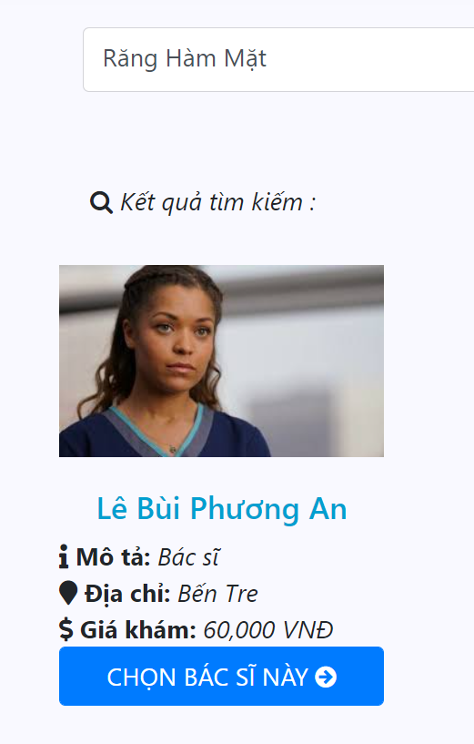
2. Tính sáng tạo của sản phẩm (tt)
Chức năng đặt lịch cho phép người dùng tìm chọn các bác sĩ của khoa mình có nhu cầu khám, tham khảo mức giá trung bình và sau khi chọn sẽ đến phần điền thông tin để tiến hành lập phiếu hẹn.
Hình 3: Giao diện chọn bác sĩ có chuyên ngành phù hợp

Slide 8
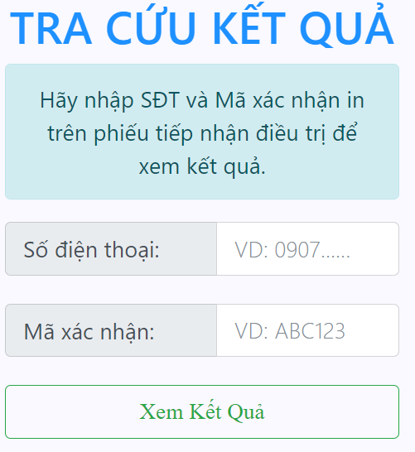
2. Tính sáng tạo của sản phẩm (tt)
Chức năng trả kết quả giúp người dùng xem kết quả khám bệnh của mình ngay trên website mà không cần có thêm bất cứ giấy tờ nào khác, chỉ cần nhập số điện thoại và mã xác thực in trên phiếu hẹn là họ có thể xem được kết quả khám bệnh của mình và hình ảnh xét nghiệm (nếu có). Ngoài ra người bệnh còn có thể nhận kết quả qua SMS.
Hình 4: Giao diện xem kết quả khám bệnh

Slide 9
3. Demo sản phẩm

Slide 10
Cảm ơn quý thầy và mọi người đã lắng nghe Kính chúc cuộc thi thành công tốt đẹp.

